Slide 1
Тема:
«Взаимодействие детского сада и семьи как одно из приоритетных условий успешного физического развития дошкольника».

Slide 2
«Я не боюсь ещё и ещё раз повторить: забота о здоровье ребёнка – это совместный труд воспитателя и родителей»
В.А. Сухомлинский

Slide 3
Федеральный государственный образовательный стандарт дошкольного образования образовательная область «Физическое развитие» направлена на:
становление ценностей здорового образа жизни, овладение его элементарными нормами и правилами( в питании, двигательном режиме, закаливание, при формирование полезных привычек и др.).
- взаимодействие с родителями (законными представителями) по вопросам образования ребенка, непосредственного вовлечения их в образовательную деятельность, в том числе посредством создания образовательных проектов совместно с семьей на основе выявления потребностей и поддержки образовательных инициатив семьи.

Slide 4
Федеральный Закон «Об образовании в Российской Федерации»
статья 64 «Дошкольное образование направлено на формирование общей культуры, развитие физических, интеллектуальных, эстетических качеств, формирование предпосылок учебной деятельности, сохранение и укрепление здоровья детей дошкольного возраста»

Slide 5
Актуальность
Актуальность обусловлена тем, что перед нами встала проблема создания конкретных условий для взаимодействия семьи и дошкольного образовательного учреждения в вопросах физического воспитания детей дошкольного возраста.

Slide 6
Цель работы
Создание условий по взаимодействию детского сада и семьи для полноценного физического развития детей дошкольного возраста.

Slide 7
Задачи
Обеспечение физического и эмоционального развития ребенка в дошкольном учреждении и семье;
Формирование у детей стремления к сохранению своего здоровья через наличие устойчивого интереса к систематическим занятиям физическими упражнениями;
Предоставление квалифицированной консультативной и практической помощи родителям по проблемам физического воспитания и развития ребенка дошкольника;
Создание и внедрение в работу ДОУ системы взаимодействия детского сада и семьи для успешного физического развития детей дошкольного возраста.

Slide 8
Формы работы
1.Родительские собрания
2.Анкетирование
3.Консультации
4.Разработка и оформление стендовой информации
5.Открытые физкультурные мероприятия
6.Спортивные праздники, развлечения, досуги.
7.Совместные походы с родителями «Тропа Здоровья».
8.Беседы — индивидуальные и групповые
9.Дистанционное обучение
10.Физкультурно-оздоровительная направленность, с включением элементов Хатха-йоги

Slide 9
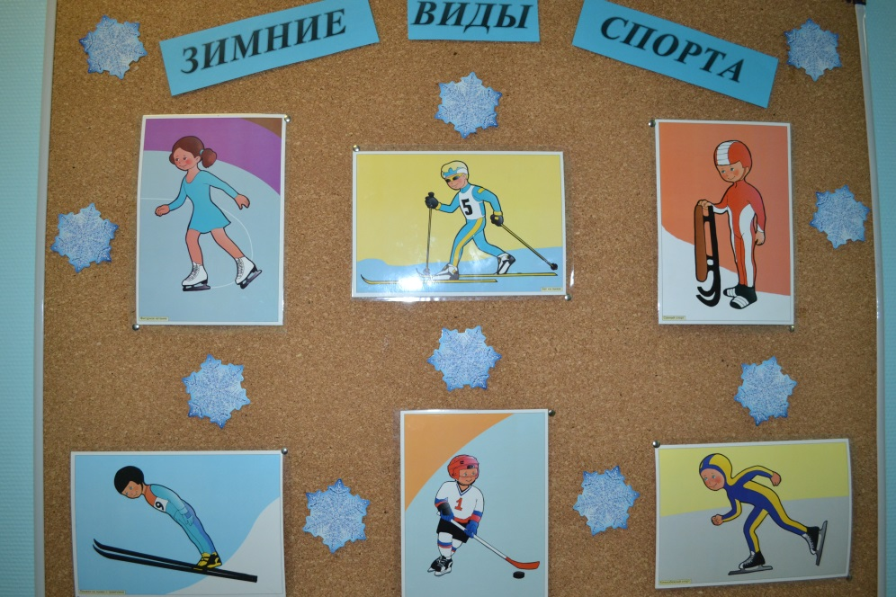
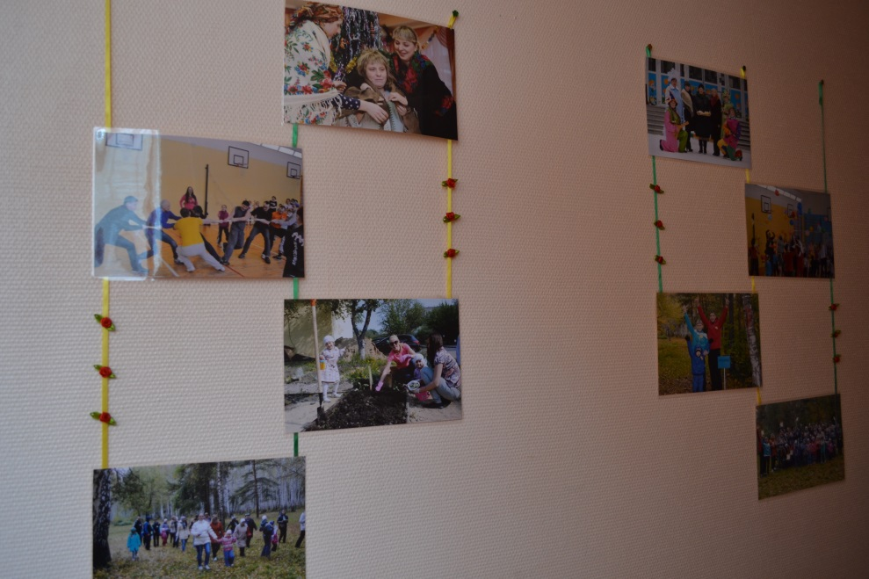
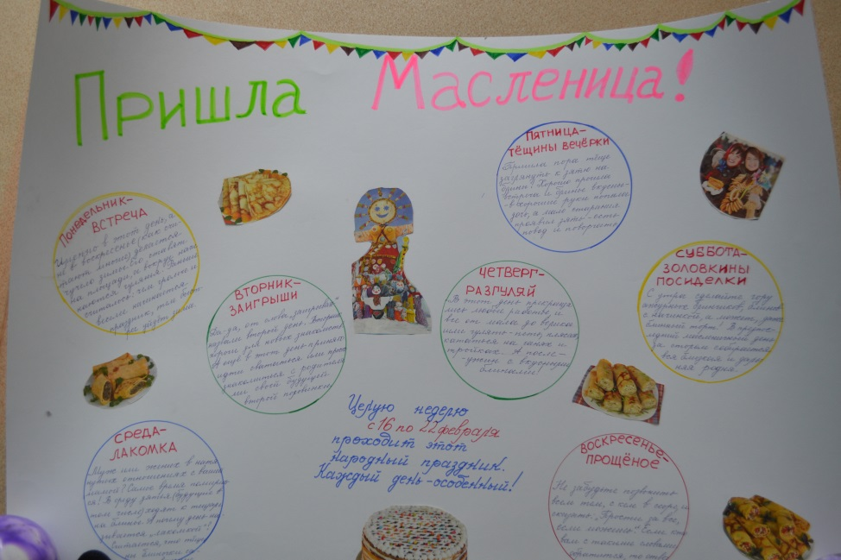
Стендовая информация

Slide 10
Семья и дошкольное учреждение - два важных института социализации детей.
Их воспитательные функции различны,
но для всестороннего развития ребенка необходимо их взаимодействие.

Slide 11
Благодарим
за внимание!

